Slide 1
Наметкина Александра
Самопрезентация для конкурса «Ученик года-2022»

Slide 2
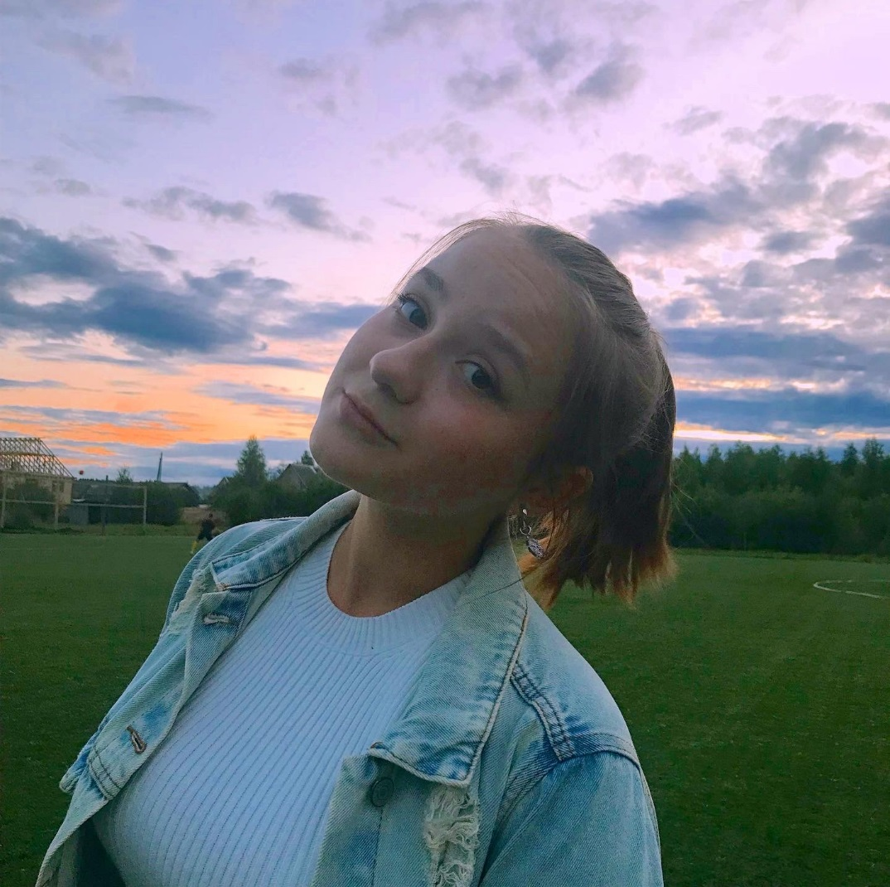
Коротко о себе
Меня зовут Наметкина Александра Андреевна, мне 15 лет. Родилась в г. Шарья, некоторое время жила в Костроме, но уже 8 лет живу в Мантурово. Учусь в 9 классе МБОУ СОШ №3 на отлично. Имею много разлчных увлечений и хобби. Но сначала хотелось бы рассказать о своих достижениях

Slide 3
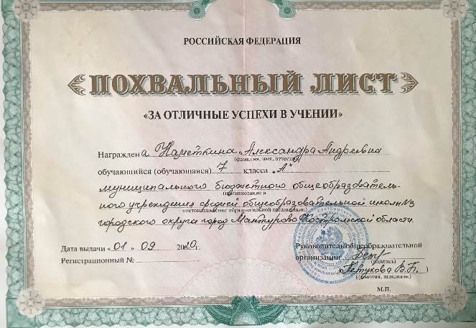
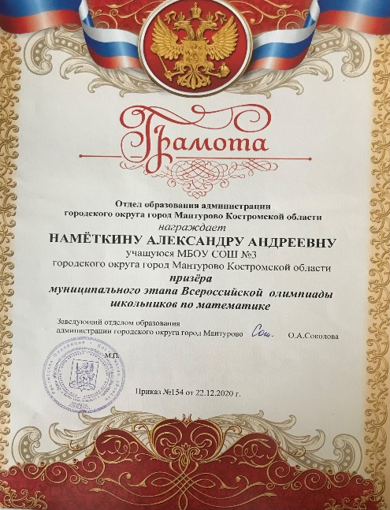
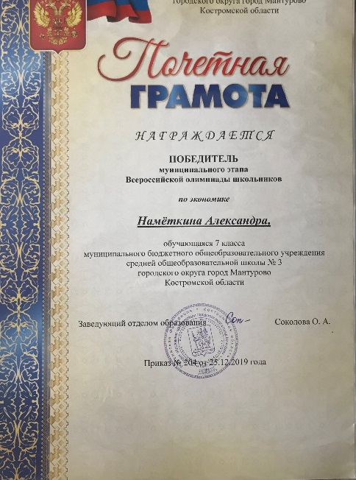
Школьные достижения
Начиная с превого класса, учусь на отлично, а с четвёртого класса участвую в городских олимпиадах
Также принимала заочное участие в «Кенгуру», «Русском медвежонке», или например, в 2018 году в конкурсе «Зелённый мир» заняла 3 место
Больше всего в школьной програме мне нравиться экономика, именно поэтому ежегодно учавствую в олимпиадах по ней и в нашем городе занимаю первые места, а в этом году по области я третья. Также каждый год принимаю участие в олимпиадах по географии , математике и русскому языку, но по этим предметам каждый раз беру разные места. Мне нравиться осваивать различные науки и с этой целью в прошлом году поучастовала в олимпиадах по обществознанию, химии, физике, литературе. Также пробовала себя в астрономии, английском языке и физкультуре.

Slide 4
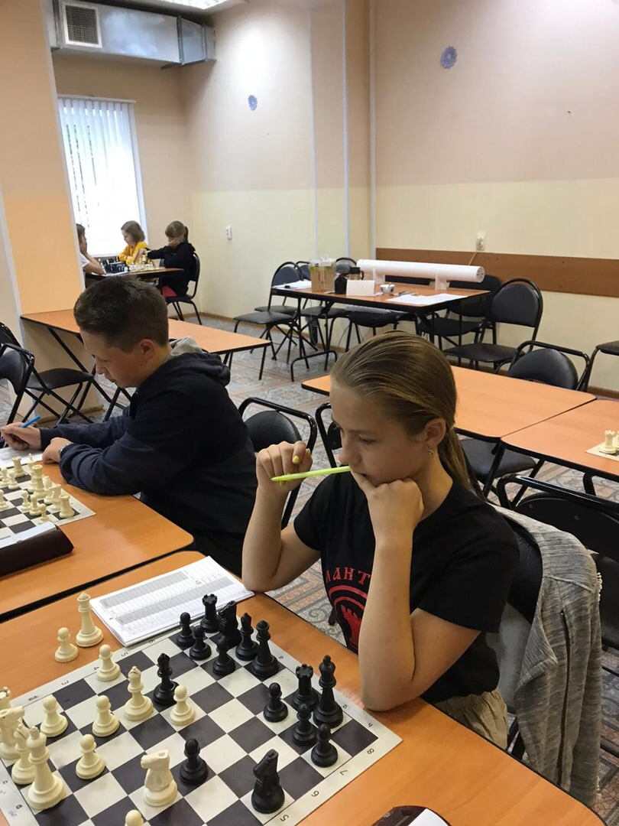
«Как и все люди на свете, я одновременно исполняю несколько ролей, и все они для меня характерны» Бернард Шоу
О себе в роли ученика я рассказала. Теперь стоит рассказать обо мне вне школы:
Я опробовала разные виды спорта : баскетбол, легкая атлетика и шахматы. Большего , чем в других секциях мне удалось добиться в шахматах. В 2020 году попала в команду города и учавстовала с ней в соревнованиях с командами других городов.
Дома стараюсь быть продуктивной:
Изучаю психологию, экономику и английский язык
Но меня с детства тянуло к творческой деятельности:
Занималась лепкой и вышиванием из бисера, всё время рисовала, но об этом расскажу поподробнее.

Slide 5
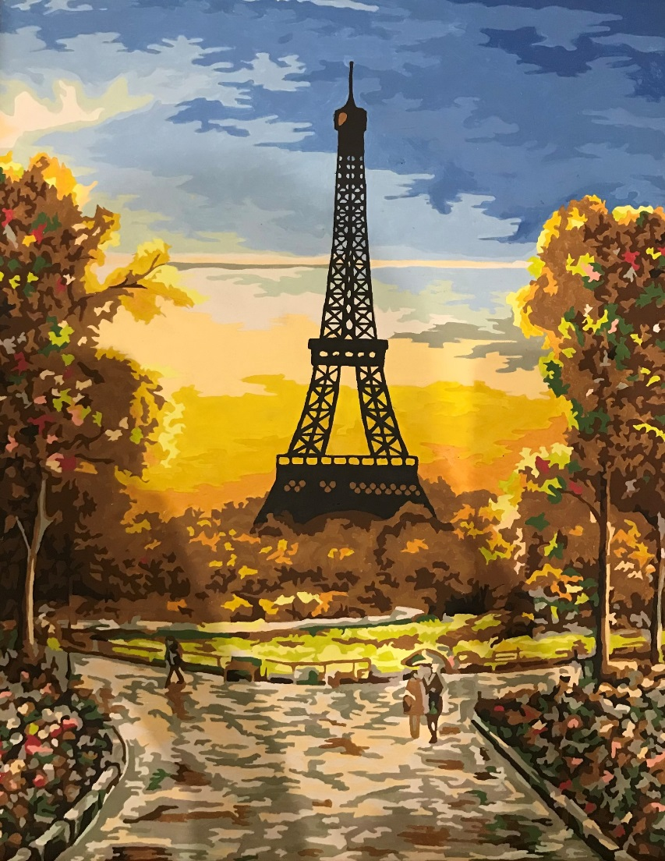
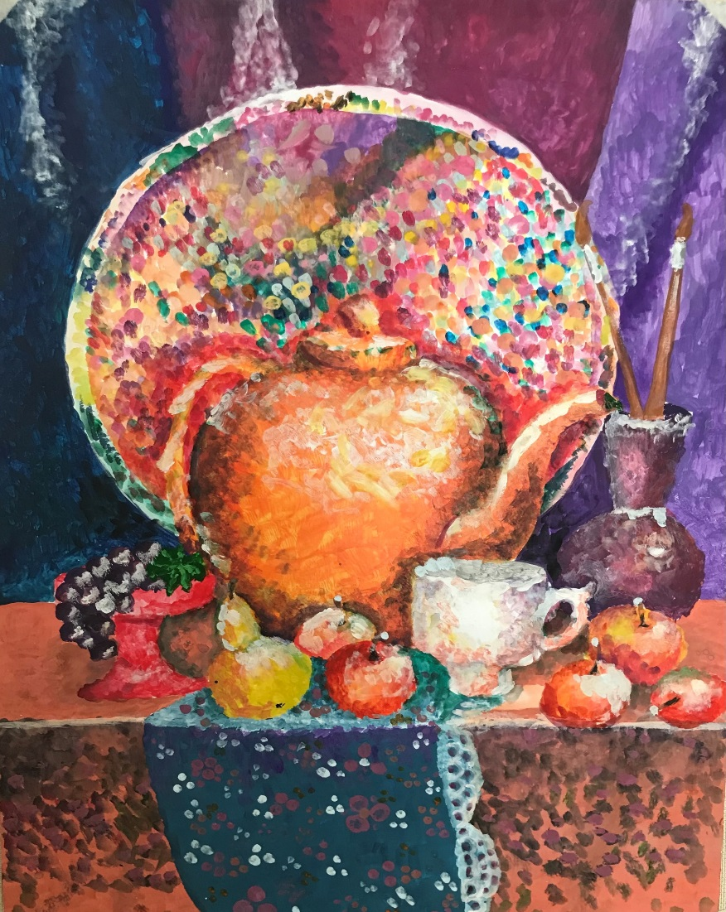
Рисование
Моё главное хобби- это рисование. В 2019 году получила атестат по окончанию художественной школы на отлично. Сейчас рисую дома сама или раскрашиваю картины по номерам. Также занимаюсь скетчбукингом

Slide 6
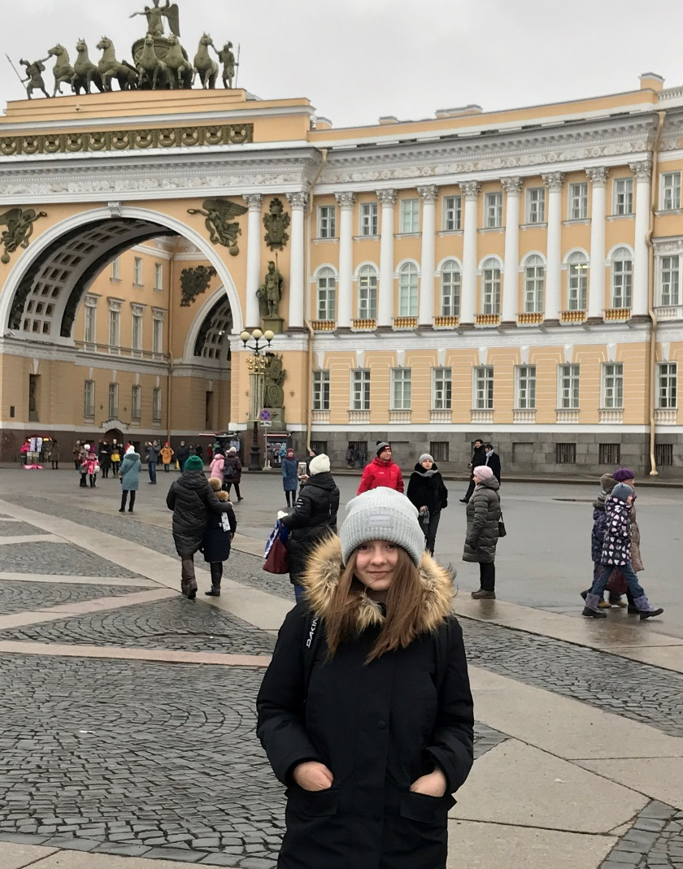
«Живя настоящим, мы творим своё будущее» Тайлер Хоукинс
Не смотря на свою любовь к творческой деятельности , в дальнейшем планирую поступить на факультет «управления бизнесом» или «маркетинг», потому что они тесно взаимосвязаны с предпринимательской деятельностью и экономикой, а также востребованы в наше время. С городом конкретно не решила, но хочу, чтобы это был Санкт-Петербург или Москва. В обоих городах мне посчастливилось побывать и большее впечатление оставил Санкт-Петербург.

Slide 7
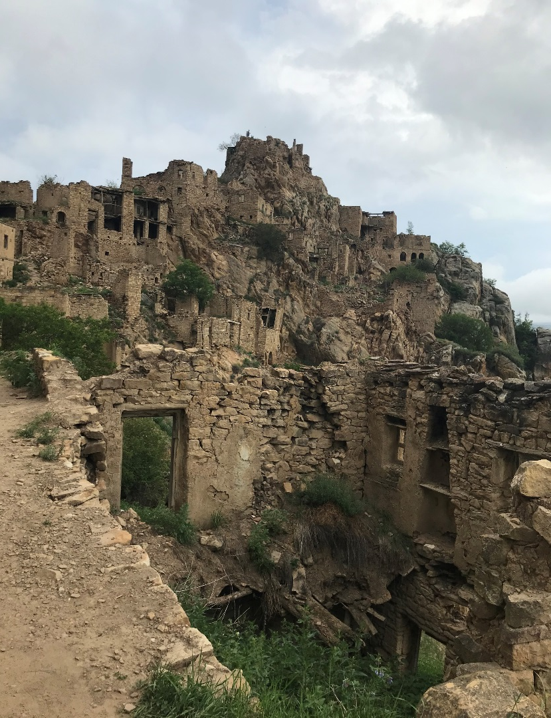
«Путешествовать – значит саморазвиваться» Пьер Бернандо
Отдельное место в моём сердце занимают путешествия. Я очень благодарна своей семье за эту возможность, ведь я становлюсь действительно счастливой , когда приезжаю в новое место, встречаюсь с новыи людьми, традициями, достопримечательностями. За свои 15 лет я побывала в Египте, Чехии, Германии, Швейцарии, Австрии, Франции и во многих местах России. Когда я путешествую по России( например Саратов, Казань, Калининград) всегда удивляюсь, ведь вроде одна страна, но каждая область, каждый регион может и незначительно , но отличается.

Slide 8
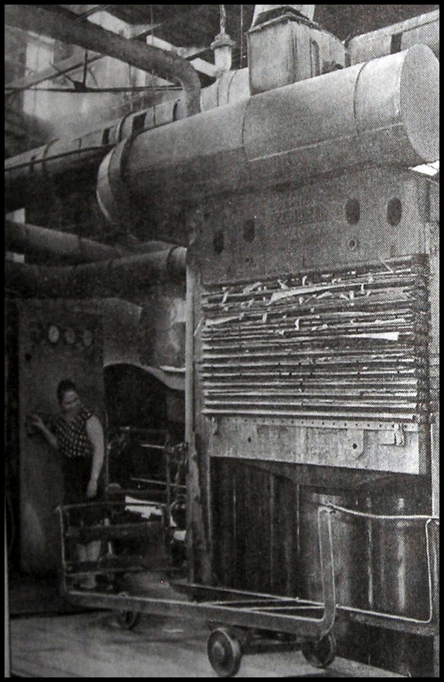
«Любят родину не за то, что она велика, а за то что своя» Сенека Луций Анней
Насколько я не любила бы путешествовать, больше всего люблю возращаться в родной город, где каждая улица , каждый человек тебе знаком, что заставляет чувствать себя уютно. К тому же, Родина – это то место, где тебя всгеда ждут! Хоть мой родной город мал, здесь есть очень крупное предприятие НАО «СВЕЗА Мантурово». Мантуровский фанерный комбинат был основан в 1915 году. Разрешение об открыти производства работ на заводе было дано 21 января 1915 года костромским Вице Губернатром. Сначала завод был ЧП и принадлежал князю Долгорукову П.Д. Мощность завода была небольшая: при раоте в одну смену было занято 60 человек, а в две смены 100. Поставка сырья производилась сплавом по реке Унже и на лошадях. Выкатка , разделка сырья и подача в завод производилась вручную.

Slide 9
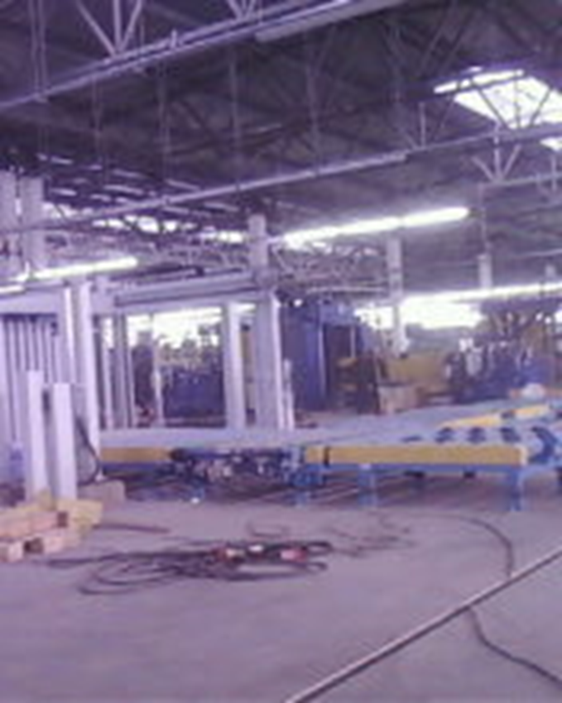
НАО «СВЕЗА Мантурово» в наши дни
Сейчас Мантуровский фанерный комбинат работает на полную мощность и вышел на совершенно новый технологический уровень. Новое оборудование не уступает оснащению ведущих европейских фанерных предприятий. В новом производственном корпусе смонтировано современное оборудование производства Финляндии, Германии, Швейцарии, Японии, Турции, Швеции. Его производительность в два раза превышает предыдущие установки. В России и даже в Европе таких предприятий немного. Мантуровский фанерный комбинат можно назвать одним из флагманов лесоперерабатывающей промышленности России.
Фанерный комбинат как градообразующие предприятие помогал городу и в экономическом и социальном плане. В этом году предприятию исполнилось 107 лет

Slide 10
СПАСИБО ЗА ВНИМАНИЕ!
НА ЭТОМ ВСЁ

